Slide 1
Презентация на тему: «Жевательная резинка. Жевать или не жевать?»
Работу выполнил Баринов Ярослав,
ученик 3 класса начальной школы №6
г. Волоколамска.
Преподаватель Вавилова Вера Викторовна.

Slide 2
Содержание.
1. Определение.
2. История жевательной резинки.
3. Состав жевательной резинки.
4. Как влияет жевательная резинка на организм человека.
5. Мнение детского стоматолога о пользе и вреде жевательной резинки.
6. Чем отличается жевательная резинка для взрослых от жевательной резинки для детей?
7. «Практическая часть».
Результаты анкетирования одноклассников.
8. Интересные факты.
9. Вывод.

Slide 3
Цель моей исследовательской работы – выяснить, как влияет жевательная резинка на организм человека. Чего больше она приносит – вреда или пользы. Задачи исследовательской работы: · выяснить, откуда появилась жевательная резинка; · изучить её состав; · выяснить влияние жевательной резинки на организм человека; · выявить отличие взрослой жевательной резинки от резинки для детей ; · провести анкетирование среди одноклассников и выяснить, как они относятся к жевательной резинке; · узнать мнение специалиста (стоматолога). Гипотеза: Я предполагаю, что жевательная резинка не так уж и вредна, если употреблять её в меру. Методы исследования: · анкетирование, · беседа, · сбор информации из разных источников (интернет, энциклопедия).

Slide 4
1. Определение. Жева́тельная рези́нка — кулинарное изделие, которое состоит из несъедобной эластичной основы и различных вкусовых и ароматических добавок.

Slide 5
2. История жевательной резинки. Древние греки жевали смолу мастичного дерева для освежения дыхания и очистки зубов от остатков пищи. Для этого также использовался пчелиный воск.

Slide 6
Племена Майя использовали в качестве жевательной резинки застывший сок Геве́и— каучук. Индейцы жевали смолу хвойных деревьев. В Сибири жевали засохшую смолу лиственницы, которой не только чистили зубы, но и укрепляли дёсны.

Slide 7
В Европу мореплаватели завезли из Индии табак. Его жевали на протяжении трёхсот лет.

Slide 8
Первую жевательную резинку изготовил американец Томас Адамс в 1869 году. Он сварил на собственной кухне кусочек каучука, добавил лакричный ароматизатор. Называлась она– Черный Джек.

Slide 9
(одна пластинка жевательной резинки входила в дневной рацион). В 1944 году на рынок вышла торговая марка Orbit, специально для американских солдат.
Профессор Колумбийского университета доказывал, что жевание помогает расслабиться, снимая стресс. Жевательная резинка была включена в солдатский паёк

Slide 10
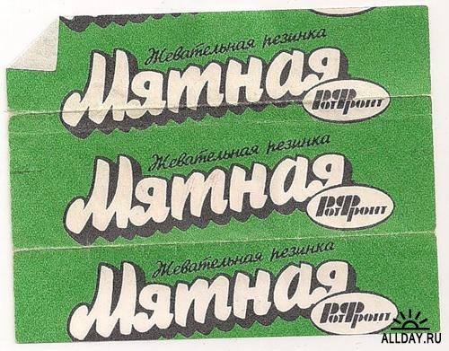
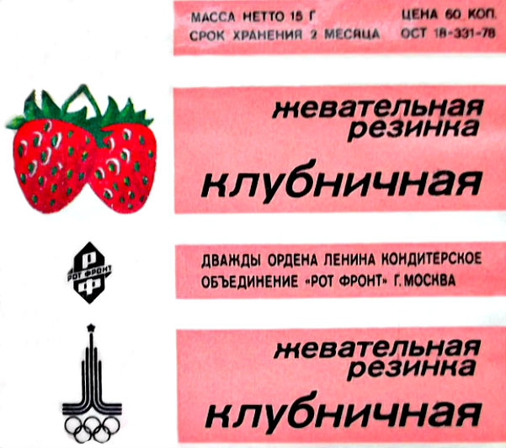
В 1970 году в Ереване (Армения) появилась первая советская жевательная резинка. Московская фабрика «Рот Фронт» начала выпуск лишь перед Олимпиадой-80.

Slide 11
Резинка также содержит вкусовые добавки, ароматизаторы, консерванты и другие пищевые добавки.
3. Состав жевательной резинки. Жевательная резинка состоит из жевательной основы , в которую иногда добавляют компоненты, получаемые из сока дерева Саподи́лла.

Slide 12
4. Как влияет жевательная резинка на организм человека. Как только мы начинаем жевать, наш желудок начинает вырабатывать желудочный сок. Если мы жуем резинку на голодный желудок, то сок начинает переваривать нашу слизистую. Это приводит к гастриту, язве, поэтому жевать надо после еды. Если мы жуем после еды, то происходит очищение зубов и дополнительное выделение желудочного сока, который необходим для переваривания пищи. В жевательной резинке очень много вредных добавок, которые плохо действуют на весь организм, могут вызвать аллергию. Еще один интересный факт: Американские ученые обнаружили, что, жуя, человек успокаивается. Но через несколько десятков лет была обнаружена «другая сторона медали» — жевание снижает умственную активность, человек «тупеет». Получается, что жвачка во время контрольной — как минимум полбалла долой!

Slide 13
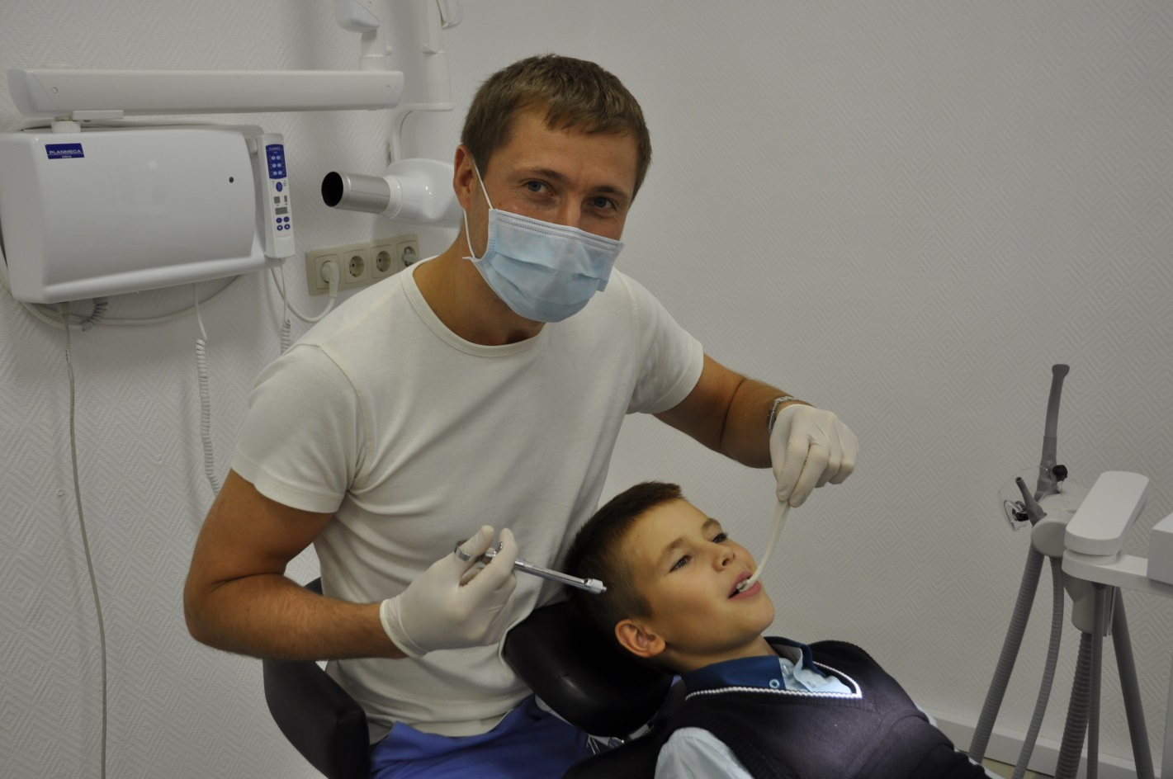
5. Мнение детского стоматолога о пользе и вреде жевательной резинки. «Чтобы жевательная резинка приносила не вред, а пользу, жевать ее нужно после еды в течение 5-10 минут. Нельзя жевать резинку на голодный желудок- это очень вредно. Нужно выбирать жевательные резинки без сахара. Если жевательную резинку жевать постоянно, может сформироваться неправильный прикус».

Slide 14
6. Чем отличается жевательная резинка для взрослых от жевательной резинки для детей? Детская жевательная резинка содержит сахар - очень много. Как ни странно, но именно детские сорта, опасны для здоровья. И эту опасность можно почувствовать на вкус — более жесткая и быстро теряет вкус, начиная горчить. Еще детская жевательная резинка более яркая.

Slide 15
7. «Практическая часть». Результаты анкетирования одноклассников.
В результате анкетирования я сделал вывод:
-большинство учеников нашего класса жевательную резинку жуют редко и недолго;
- никто не смотрит на её состав;
- в основном ребята жуют жевательную резинку независимо от приёма пищи.

Slide 16
8. Интересные факты. Самый большой пузырь от жевательной резинки был зафиксирован в июле 1994-го года в телевизионной студии в Нью-Йорке. Его надула американка, диаметр пузыря составлял 58,5 сантиметров (это больше размера в плечах взрослого мужчины средней комплекции).

Slide 17
В городе Сан-Луис-Обиспо (Калифорния) уже сорок лет стоит стена, на которую можно прилепить свою жевательную резинку. Это — местная достопримечательность. Стена залеплена резинкой в несколько слоёв.

Slide 18
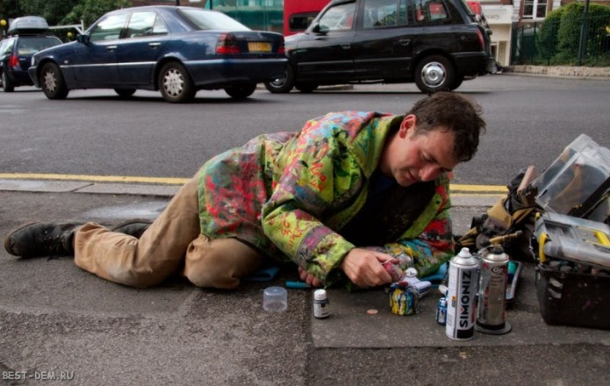
Последние шесть лет Бен Уилсон ходит по улицам Лондона и занимается живописью по засохшей жвачке. Основная задача Бена - выполнить работу так, чтобы она была долговечной даже пребывая на улице, под ногами прохожих.

Slide 19
9. Вывод.
· Жевать резинку можно максимум 3 раза в день по 5-10 минут после еды.
· Нельзя жевать резинку на голодный желудок.
· Необходимо обращать внимание на содержание в резинке сахара.
· Использование резинки не означает, что не нужно чистить зубы.
· Не забывайте о том, что с эстетической точки зрения, любое жевание в общественных местах некрасиво и негигиенично!
Таким образом, умеренное и правильное использование жвачки может принести пользу. Жуйте на здоровье!

